Slide 1

Control de Calidad
Avance
Baquera Varillas Edna
Saavedra Flores Leslie
Platt López Hilary

Slide 2
Introducción
Empresa: Flex n Gate Hermosillo, S. de R.L de C.V
Ubicación: Avenida Mercury no. 12 col. Parque Industrial Dynatech Sur Hermosillo - 83297. Sonora.
Productos o servicios que producen: Defensas para autos Ford y Lincoln.
La pieza a estudiar se llama PIA 11.
La actividad en la que enfocaremos este trabajo es el proceso de estampado

Slide 3
Este trabajo avanzará a la par con Diseño de Experimentos.
Se busca que el proceso quede bajo las tolerancias específicas del cliente y para lograr eso, se controlará con gráficos de control, entre otra teoría vista en clase de Control de Calidad, identificando con éstas causas especiales y eliminandolas para reducir el alto porcentaje de scrap o producto no conforme, así como evitando el retrabajo.
Así mismo, se buscará inicialmente estandarizar el proceso mediante el cual hacen el estampado, pues actividades clave se hacen “a ojo de buen cubero”.

Slide 4
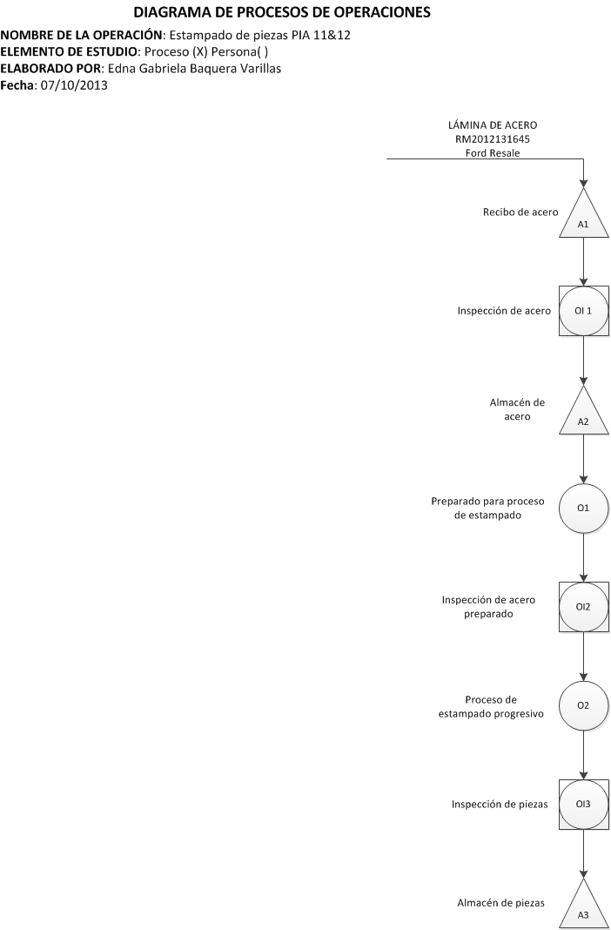

Slide 5
Problema
El problema consiste en la pieza PIA 11, pues tiene exceso de material al salir de la prensa.
Este exceso de material no es rebaba, sino que la lámina al no estar centrada, no corta exactamente donde debe y la pieza sale unos milímetros más grande, lo que afecta a la alineación de su pieza pareja, la PIA12 al momento del soldado.

Slide 6
Datos
Actualmente, de un avance de la máquina sólamente 2 piezas sirven realmente para el proceso, el resto se convierte en scrap, pero las que son aún rescatables, pasan al área de retrabajo donde lotes enteros se retrabajan con un esmeril para quitarles el exceso de material y que se puedan soldar con el esqueleto de la defensa.
Actualmente, cada 5 minutos se debe hacer una inspección de calidad, pues el problema es tan recurrente que, aunque quede perfectamente alineada la lámina en la prensa, el problema regresa y la producción debe detenerse para arreglarlo.

Slide 7
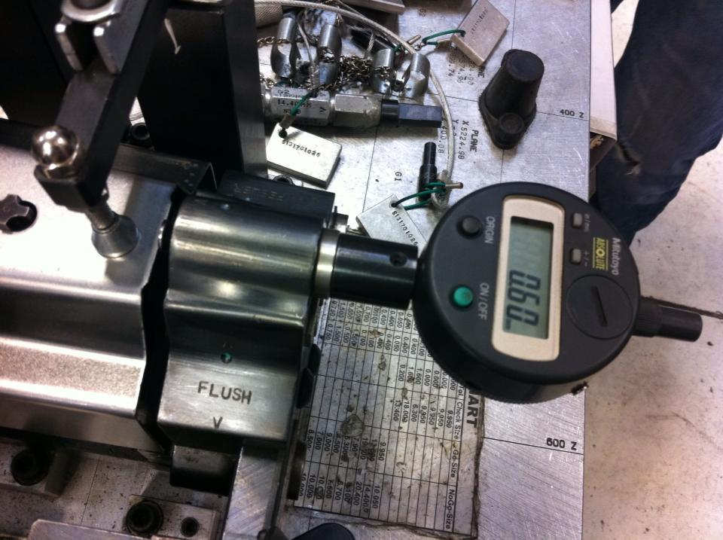
Pieza inaceptable.

Slide 8
Objetivo
El objetivo será reducir la variación detectando las causas especiales y aplicando las medidas necesarias para eliminarlas del proceso.
Logrando evitar el retrabajo.
Evitando el alto porcentaje de scrap y el retraso que ocasiona en la producción.

Slide 9
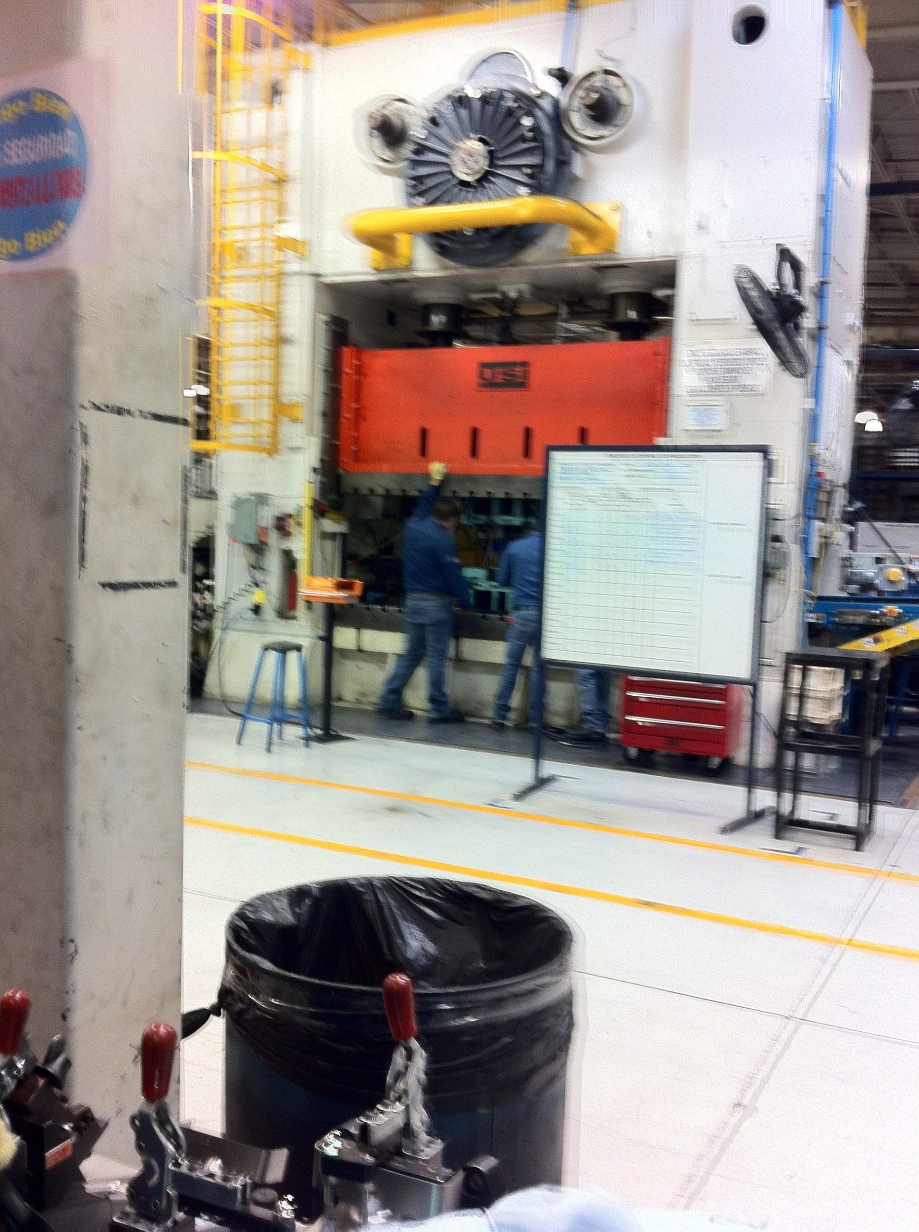
Fotografías del Proceso
Prensa USI 500 Ton, la segunda prensa que se usa para el estampado de partes.

Slide 10
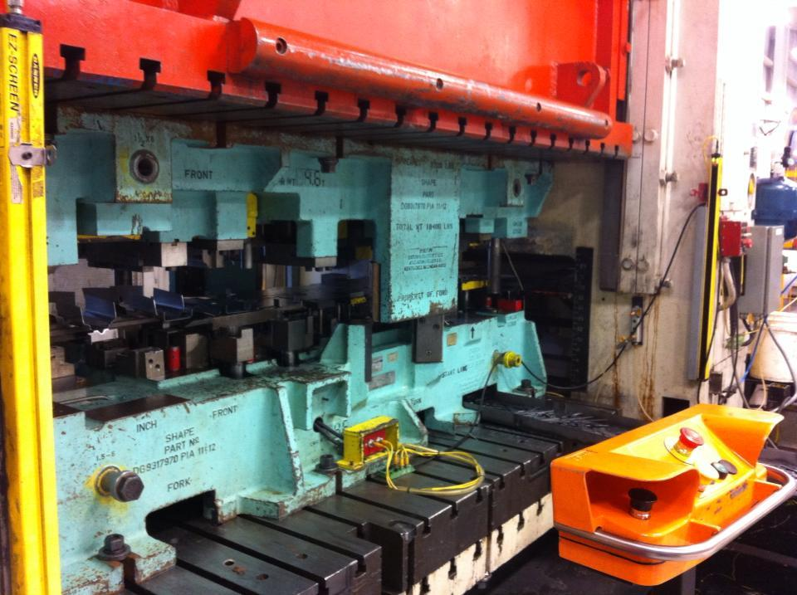
Prensa VERSON 1000Ton que estampa la pieza en cuestión

Slide 11
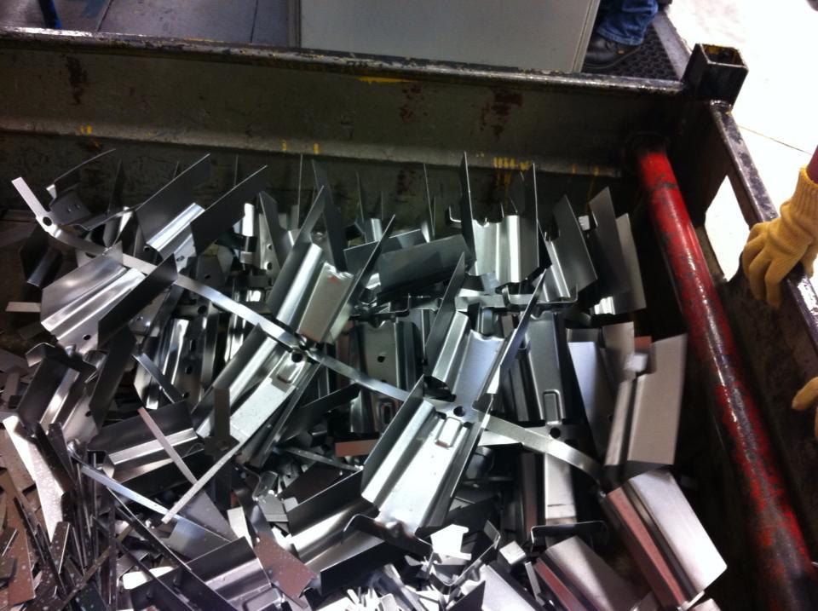
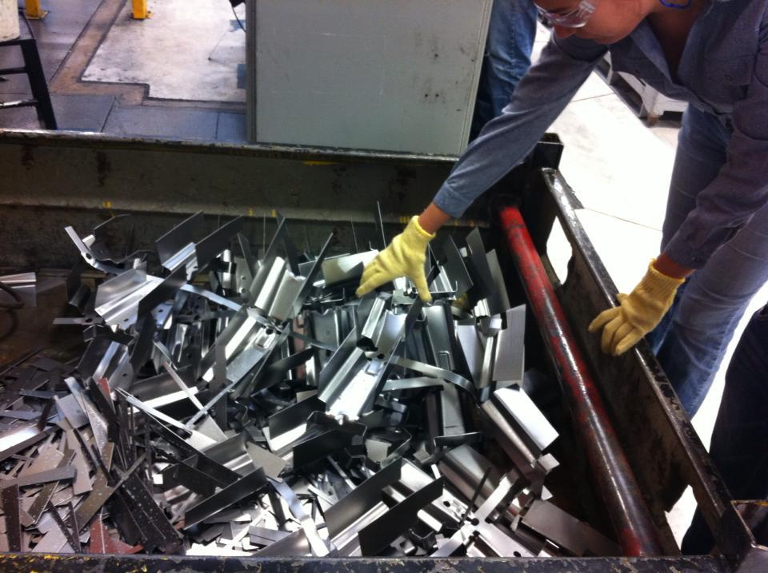
Scrap que resulta de la mala posición de la lámina en la prensa

Slide 12
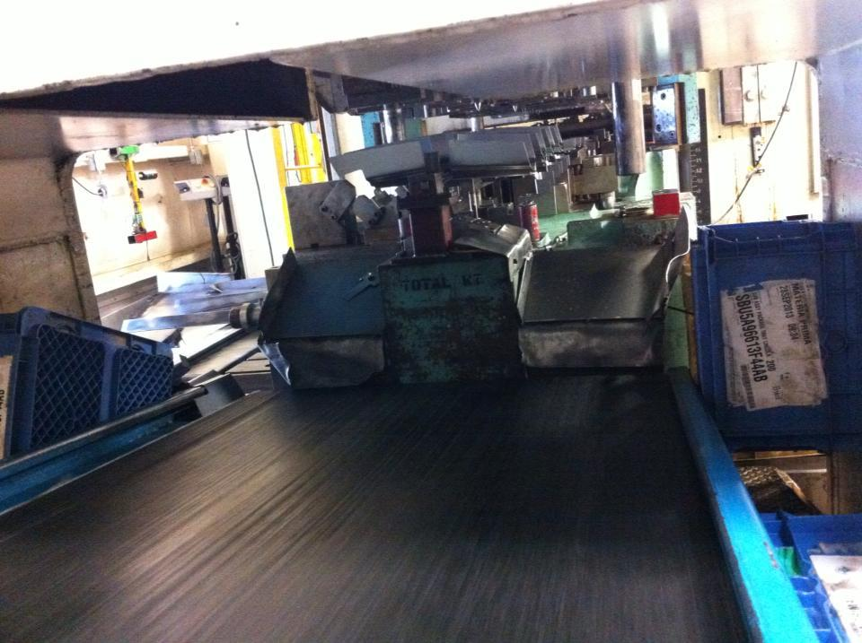
Fotografía del troquel con una lámina de piezas PIA 11 y 12, que se producen a la par

Slide 13
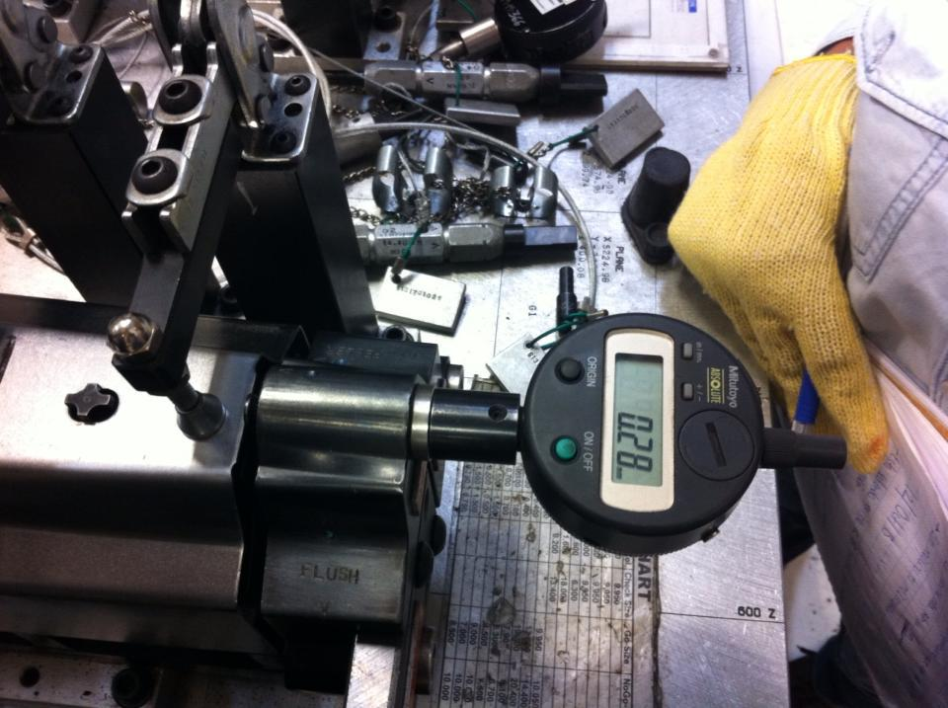
Fotografías del producto
Proceso de medición en el checking fixture, la pieza es aceptada pues se encuentra dentro de las tolerancias ± 0.50

Slide 14
Contacto
Rene Guzmán Acosta
Gerente de Planta
cel. 662-143-0942
e-mail: rguzman@fnghmo.com.mx

